Slide 1

Controlador de Motor
UNIVERSIDADE ESTADUAL DO PIAUÍ (UESPI)
CAMPUS PROF: ANTÔNIO GIOVANNE ALVES DE SOUSA
BACHARELADO CIÊNCIAS DA COMPUTAÇÃO
MATÉRIA: FÍSICA II
FRANCISCO LIÉDSON BONFIM BARROS
FRANCISCO DOUGLAS SANTOS DE CASTRO
KAIO SIMEÃO DA SILVA RODRIGUES
PEDRO LUCAS DE SOUSA OLIVEIRA
PIRIPIRI-PI
2024

Slide 2
SUMÁRIO
1 Introdução ______________________________________________ 03
2 Servo Motor _____________________________________________ 04
3 Aplicações______________________________________________ 05
4 Controle do servo motor ____________________________________ 06
5 Servo Motor com Arduino ___________________________________ 07
6 Simulação_______________________________________________ 08

Slide 3
1.Introdução
Um controlador de motor é um dispositivo que regula o funcionamento de um motor elétrico. Ele pode controlar a velocidade, direção, torque e outras características do motor, permitindo um controle preciso sobre o desempenho do mesmo.
Existem diferentes tipos de controladores de motor, dependendo do tipo de motor e da aplicação específica.
Utilizaremos o arduino para fazer esse controle de forma precisa de um servomotor.

Slide 4
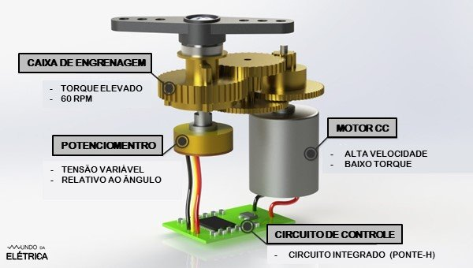
2.Servo Motor
Um servo motor é um dispositivo que possui um motor de corrente contínua, acoplado a uma caixa de redução, capaz de girar seu eixo de 0 a 180º com alta precisão e torque.
Existem também servomotores que giram de forma contínua, conhecidos como servos de 360º.
Figura 2.0 A imagem ilustra os componentes do servo motor..
Fonte: https://www.mundodaeletrica.com.br/y/9461/O-que-e-servo-motor.jpg

Slide 5
3.Aplicações
Robótica: Controle de articulações e movimentos precisos em braços robóticos
Modelismo e Aeromodelismo: Controle de superfícies de controle em aeronaves (como ailerons, lemes, e elevadores)
Automação Industrial: Montagem automatizada de peças
Eletrônica de Consumo: Câmeras de vigilância (controle de pan/tilt)
Aeronáutica e Aeroespacial: Controle de atuadores em satélites e espaçonaves

Slide 6
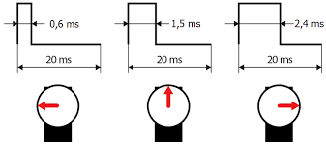
4.Controle do servo motor
O pulso de posicionamento é um sinal elétrico enviado pelo controlador para o servomotor, com o objetivo de controlar a posição do eixo do motor. Esse sinal é enviado em forma de pulsos elétricos, que são interpretados pelo servomotor para determinar a velocidade e a direção do movimento.
Ele se manterá fixo nessa posição até que a variação do pulso mude novamente.
Figura 3.0 A imagem ilustra pulsos com modulação.
Fonte:https://encrypted-tbn0.gstatic.com/images?q=tbn:ANd9GcRe25vNBY3ex-qGzkD_ouzrj9Y8fSPeIWJKow&s

Slide 7
5.Servo Motor com Arduino
Biblioteca Servo do Arduino:
A biblioteca Servo do Arduino simplifica o controle dos servo motores. Ela abstrai a geração do sinal PWM, facilitando o controle da posição do servo com comandos simples.
Conectando o Servo ao Arduino:
Para controlar um Servomotor seu fio de sinal é conectado a um dos pinos PWM do Arduino. Tipicamente, os servos têm três fios:
Sinal: Conectado ao pino PWM do Arduino.
VCC: Conectado à alimentação (geralmente 5V).
GND: Conectado ao terra (GND) do Arduino.

Slide 8
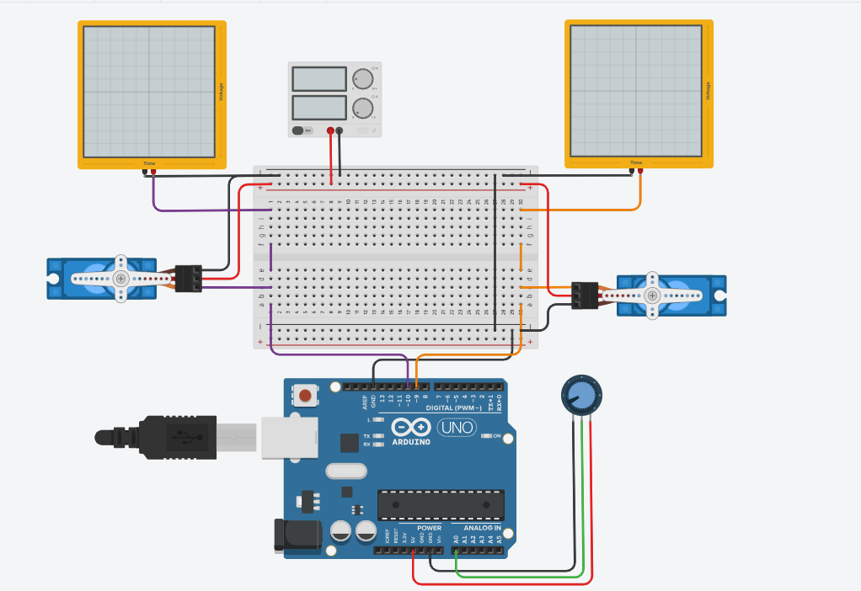
6.Simulação
Figura 4.0 A imagem ilustra um servo motor para arduino.
Fonte:https://www.tinkercad.com/things/e8fJdsuOMU9-incredible-lahdi/editel?sharecode=oWBqsDOEmibzhpwNK4WHewIOmLh-8ZUHzSexJbTFV8Q

Slide 9
Referências
Tannus, Alexandre Moraes. "Arduino: Servomotores." (2018).
REN, Hongwen et al. Tunable-focus liquid lens controlled using a servo motor. Optics express, v. 14, n. 18, p. 8031-8036, 2006.
Zhang, Hao Ming, Lian Soon Peh, and Ying Hai Wang. "Servo motor control system and method of auto-detection of types of servo motors." Applied Mechanics and Materials 496 (2014): 1510-1515.

Slide 10
Controlador de Motor
UNIVERSIDADE ESTADUAL DO PIAUÍ (UESPI)
CAMPUS PROF: ANTÔNIO GIOVANNE ALVES DE SOUSA
BACHARELADO CIÊNCIAS DA COMPUTAÇÃO
MATÉRIA: FÍSICA II
PEDRO LUCAS DE SOUSA OLIVEIRA (pedrolucasdesousaoliveira@aluno.uespi.br)
FRANCISCO LIÉDSON BONFIM BARROS (fliedsonbbarros@alu.uespi.br)
FRANCISCO DOUGLAS SANTOS DE CASTRO (fdsantosdec@aluno.uespi.br)
KAIO SIMEÃO DA SILVA RODRIGUES (ksdasilvar@aluno.uespi.br)
PIRIPIRI-PI
2024

